Slide 1
DEPARTAMENTO DE CIENCIAS ECONOMICAS, ADMINISTRATIVAS Y DEL COMERCIO
CARRERA DE FINANZAS Y AUDITORÍA
“LA AUDITORÍA FORENSE COMO HERRAMIENTA DE DETECCIÓN DE FRAUDES TRIBUTARIOS REGISTRADOS EN EL ARCHIVO DE LA FISCALÍA DE PICHINCHA EN EL PERÍODO 2018 A 2019”
AUTORAS:
GODOY GONZÁLEZ, GABRIELA LISSETH & PACHECO ORTIZ, GISSELL KARINA
TRABAJO DE TITULACIÓN PREVIO A LA OBTENCIÓN DEL TÍTULO DE LICENCIADA EN FINANZAS, CONTADORA PÚBLICA-AUDITORA
TUTOR: MSc. GUILLEN SEVILLA, WILSON RODRIGO
SANGOLQUI, MARZO 2021

Slide 2
“La fortaleza y crecimiento llegan solo a través del esfuerzo y lucha continua”
-Napoleon Hill.

Slide 3
CONTENIDO
Problema de investigación
Variables de investigación
Pregunta de investigación
Objetivos de la investigación
Marco Teórico
Marco Referencial
Metodología, instrumentos de recolección, validación del instrumento
Determinación de la muestra
Detalle del procedimiento de toma de datos
Resultados base de datos
Resultados encuestas
Propuesta
Conclusiones y recomendaciones

Slide 4
1. PROBLEMA DE INVESTIGACIÓN
América Latina
Ecuador
(Brik, 2019)
País con altos índices de corrupción y delitos financieros
Debido a factores políticos y culturales
- 30.000 a 70.000 millones USD de perjuicios al Estado
10 millones USD de pérdidas al día
No se puede eliminar el déficit presupuestario
Incremento de la pobreza
KPMG (2019)
Elevado índice de fraudes
No hay respuesta por parte de autoridades
Comportamientos ilícitos sin sanciones respectivas
BDO. GLOBAL (2019)
Rasgos de los defraudadores→ personas entre 31 y 40 años con títulos universitarios y altos cargos
ACFE (2018) promedio de 193.000 USD en daños por fraudes c/año
América latina y el Caribe lideran la lista de paises más corruptos

Slide 5
1. PROBLEMA DE INVESTIGACIÓN
1
Las provincias como Pichincha, Guayas y Manabí lideran con causas integradas por el cometimiento de delitos económicos
La Auditoría Forense es una herramienta que surge para la detección de delitos financieros.
2
En el año 2020 se dieron 4 sentencias por defraudación tributaria con pena privativa de libertad, y pago de multas y reparación integral de los daños causados
3
Falta de capacitación a funcionarios, inadecuado rendimiento de cuentas a los directivos, fortalecimiento de monopolios y desconocimiento de las normativas vigentes en el país

Slide 6
2. VARIABLES
Variable dependiente
Variable independiente
Fraudes Tributarios
Auditoría Forense
3. PREGUNTA DE INVESTIGACIÓN
¿Aportan los informes de Auditoría Forense en la detección de los fraudes tributarios en la provincia de Pichincha, cantón Quito?

Slide 7
4. OBJETIVOS DE LA INVESTIGACIÓN
Objetivo General
Analizar a la Auditoría Forense como una herramienta de detección para los fraudes tributarios registrados en la Fiscalía de Pichincha en el período 2018 a 2019.
Objetivos Específicos
Investigar la situación actual de los casos de fraudes tributarios registrados en la Fiscalía de Pichincha en el período 2018 a 2019.
Establecer cómo incide la auditoría forense al ser una herramienta en la detección de fraudes tributarios.
Examinar cómo se relacionan los elementos del pentágono del fraude con los casos analizados y las encuestas aplicadas.
Proponer recomendaciones administrativas y contables, acciones que permitan fortalecer el sistema de control interno y técnicas para obtener evidencia con el fin de detectar fraudes tributarios.

Slide 8
5. MARCO TEÓRICO
TEORÍA DEL FRAUDE
TEORÍA DEL PENTÁGONO DEL FRAUDE
Teoría mas avanzada, plantea cuatro elementos como son la oportunidad, intencionalidad, racionalización y capacidad juegan un rol específico que han llegado a desarrollar aquellas personas que se dedican a estas actividades ilícitas.
Incrementos de fraudes por la presencia de tres elementos; oportunidad, motivación y racionalización. Se estudia como se dio la oportunidad de cometer el acto, la necesidad que motivó al individuo a realizarlo y a su vez una justificación del mismo
Cinco elementos como son: motivación, presión, oportunidad, capacidad y la racionalización, al aplicarla las empresas pueden prevenir riesgos, verificar la efectividad de los controles y minimizar el nivel del fraude.
TEORÍA DEL DIAMANTE DEL FRAUDE

Slide 9
6. MARCO REFERENCIAL
Auditoria Forense
Fraude
Delito Financiero
Contabilidad Creativa
Perito Contable
Informe Pericial
Defraudación Tributaria
Control Interno

Slide 10
7. METODOLOGÍA
Objeto de Estudio:
Enfoque de Investigación:
Investigación Cualitativa
Investigación no Experimental
Mixto
Investigación Cuantitativa
Observar situaciones y no ser parte de ellas
Diseño Descriptivo
INSTRUMENTOS DE RECOLECCIÓN DE DATOS
Encuesta
Fuente de datos primaria
Fuente de datos secundaria
Base de Datos Fiscalía
Uso de números para poder analizar la información obtenida
Datos medibles y observables

Slide 11
8. DETERMINACIÓN DE LA MUESTRA
Muestra intencional
método no probabilístico al ser elegidos por un criterio personal, representando así un ahorro de tiempo y dinero para el estudio (Black, 2019)
Delimitación de la población
Casos de Fraudes Tributarios registrados en la Fiscalía de Pichincha en el periodo 2018 a 2019
Se considera 15 casos de fraudes tributarios, los mismos que han sido escogidos en base a la frecuencia con que se han llevado a cabo los motivos de los delitos y a su vez los montos de infracción; siendo así, la muestra seleccionada determina una representatividad del 25% con relación a la población.

Slide 12
8. DETERMINACIÓN DE LA MUESTRA
Nº | Año | Motivo de fraude
1 | 2018 | Glosa para cálculo del Impuesto a la Renta
2 | 2018 | Diferencias en la declaración del Impuesto a la Renta
3 | 2018 | Diferencias en la declaración del Impuesto a la Renta
4 | 2018 | No cumple con el pago generado por declaraciones del Impuesto a la Renta
5 | 2018 | Glosa con afectación a la Conciliación Tributaria
6 | 2018 | No se cumplió con las obligaciones tributarias
7 | 2018 | Diferencias en la declaración del Impuesto al Valor Agregado
8 | 2019 | Diferencias en la declaración del Impuesto al Valor Agregado
9 | 2019 | Glosas en ventas, comisiones de seguros en declaración del Impuesto a la Renta
10 | 2019 | Glosa levantada por el SRI en liquidación por diferencias en la declaración de Impuesto a la Renta
11 | 2019 | Sustitutiva de la declaración del Impuesto a la Renta
12 | 2019 | Diferencias en declaración del Impuesto a la Renta
13 | 2019 | Controversia en clasificación de partidas arancelarias aplicadas en importación
14 | 2019 | Inconsistencias en las declaraciones del Impuesto al Valor Agregado
15 | 2019 | Observaciones al valor en Aduana de importaciones declaradas

Slide 13
9. DETALLE DEL PROCEDIMIENTO DE TOMA DE DATOS
Se considera la base de datos proporcionada por el archivo de la Fiscalía de Pichincha para analizar aspectos clave sobre los casos de fraudes tributarios dónde se obtenga información sobre la empresa implicada, el motivo, monto, si cuentan dichos casos con informe pericial, la especialidad del perito contable, conclusiones del informe pericial, causa del delito tributario y controles vulnerados.
Se aplicará la encuesta como un instrumento para adquirir información, con el fin de obtener resultados y conocer el criterio de los auditores forenses sobre el tema de estudio. Para lo cual se realizó un diseño de la misma para validar la variable y dar el soporte necesario a la presente investigación.
BASE DE DATOS ENCUESTAS
BASE DE DATOS DE CASOS
Validar la variable Auditoría Forense

Slide 14
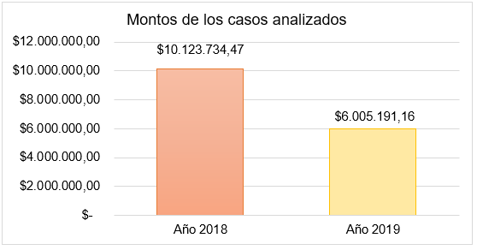
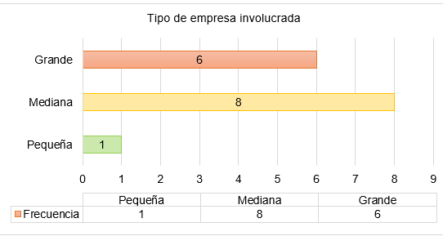
10. RESULTADOS BASE DE DATOS
Empresas medianas con un 53%,
Empresas grandes con un 40%
Pequeñas empresas con un 7%
Total de los años $ 16.128.925,63

Slide 15
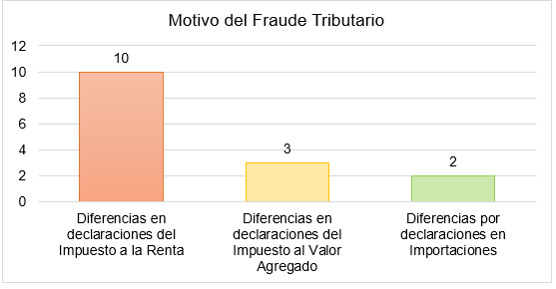
10. RESULTADOS BASE DE DATOS
Motivos clasificados en 3 grupos

Slide 16
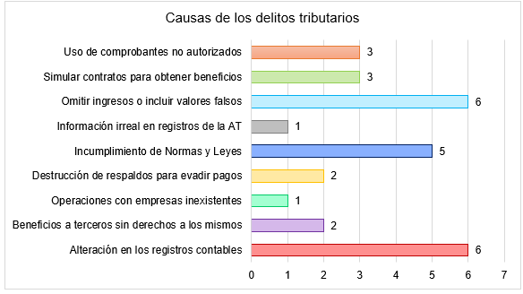
10. RESULTADOS BASE DE DATOS
Causas del cometimiento de fraudes tributarios

Slide 17
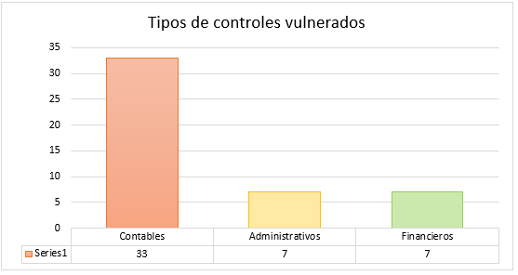
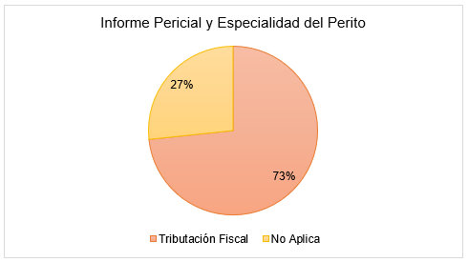
10. RESULTADOS BASE DE DATOS
Informe | Especialidad | Frecuencia | Porcentaje
Cumple | Tributación fiscal | 11 | 73%
No cumple | No aplica | 4 | 27%
 | Total | 15 | 100%

Slide 18
11. RESULTADOS ENCUESTAS
Peritos altamente calificados
Garantizado por un proceso de selección riguroso (100%).
Cursos de capacitación en Auditoria Forense (76%)
Revisión de balances financieros y mayores
Revisión de declaraciones tributarias
Revisión de documentación de soporte (facturas, cartas de autorización, cheque, etc.)
Los peritos utilizan varias técnicas para la detección de fraudes tributarios
Informe Pericial
Los informes periciales son una herramienta importante que ayuda al juez a tomar una decisión en los casos investigados

Slide 19
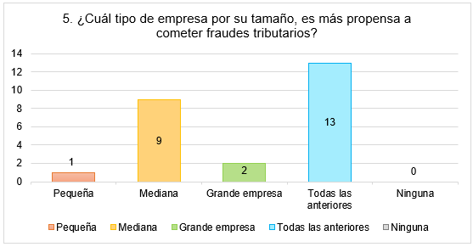
11. RESULTADOS ENCUESTAS
Un 52% afirma que todas las empresas son vulnerables a cometer fraudes tributarios.

Slide 20
11. RESULTADOS ENCUESTAS
Existen varias situaciones que pueden motivar a cometer fraudes tributarios en las empresas
Pago de sueldos bajos
Presión laboral
Falta de empleo
Falta de un plan de carrera
Mala fe
Falta de control interno
Se debe aumentar los niveles de control interno
Contables
Administrativos Financieros
Responsabilidad de control
Supervisión
Revisión
Actividades de Control
52%
68%
Algunas situaciones más frecuentes para cometer fraudes tributarios y obtener un beneficio propio o de terceros.
Bajo control interno
Acceso a información privilegiada
Sistemas automatizados de fácil vulnerabilidad
24%
24%
24%
8%
Controles vulnerados
Notes:
Factores como; las oportunidades de cometer fraudes tributarios en los altos cargos por la posibilidad de recibir coimas, contar con sistemas de control interno vulnerables que permiten perpetrar el crimen

Slide 21
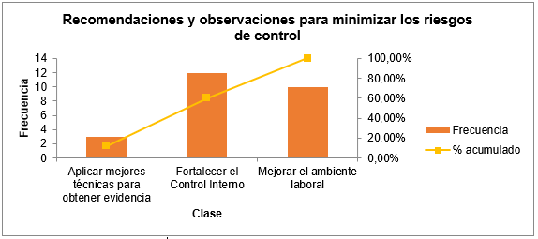
11. RESULTADOS ENCUESTAS
Recomendaciones brindadas por los auditores forenses para minimizar los riesgos de control, se puede agrupar en tres categorías
Notes:
En el Reglamento del Sistema Pericial Integral de la Función Judicial se establece la tabla de honorarios para el área de contabilidad y auditoría con un margen del 50% de la remuneración básica unificada hasta 10 veces la misma, dependiendo de la complejidad del caso.

Slide 22
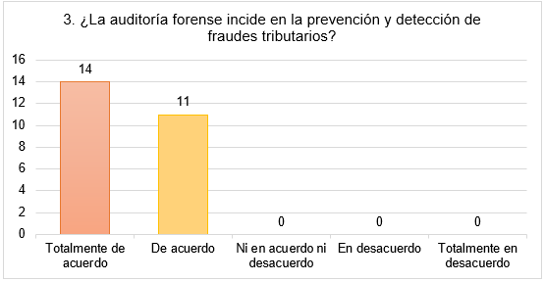
11. RESULTADOS ENCUESTAS
La auditoría forense es una herramienta que permite tomar acciones antes del cometimiento de un fraude y a su vez realizar un análisis posterior para la toma de decisiones a futuro.

Slide 23
11. RESULTADOS
Elemento | Relación con el levantamiento de la información
Motivación | Falta de empleo; Pago de sueldos bajos; Presión laboral; Falta de un plan de carrera, y Obtener un beneficio propio o para terceros.
Presión | Presión laboral para cumplir con metas de la empresa en obtener un presunto ahorro al no pagar los impuestos que le corresponden por ley en sus declaraciones del Impuesto a la Renta, Impuesto al Valor Agregado, entre otras obligaciones tributarias, alterando la información financiera – contable de la empresa mediante una contabilidad creativa.
Racionalización | Las empresas o el presunto defraudador justifican su acto intencional de manera natural, creyendo que el pago de impuestos es injusto y lo consideran como un acto no criminal. Quien se ve beneficiado considera que merece obtener dichos valores del perjuicio económico a su disposición. Se puede declarar valores inferiores con la idea de posteriormente realizar sustitutivas en las declaraciones tributarias, sin embargo; estás no se llegan a presentar con las debidas correcciones.
Capacidad | Para el cometimiento del fraude tributario, hacen uso del conocimiento, experticia y dominio que tienen de los procesos de la empresa, su capacidad para evadir los controles internos y el manejo de los sistemas automatizados a su beneficio.
Oportunidad | Sistemas de control interno vulnerables; Sistemas automatizados; Vacíos en la normativa tributaria, y Acceso a información privilegiada.

Slide 24
12. PROPUESTA
La Auditoría Forense tiene como principal objetivo determinar cuándo se cometen actos ilícitos de carácter económico.
Para que las organizaciones tomen en cuenta para disminuir la incidencia de fraudes tributarios y a su vez se proponen criterios que pueden considerar los auditores forenses al momento de elaborar su informe pericial.
Aspectos | Contenido
Recomendaciones administrativas y contables | Se propone para cada caso recomendaciones desde el punto de vista administrativo y contable, enfatizando en las Normas de Control Interno.
Sistema de Control Interno | Recomendaciones a considerar para fortalecer los controles vulnerables.
Técnicas para la obtención de evidencia | Obtención y análisis de la evidencia es muy importante para detectar fraudes tributarios.

Slide 25
13. CONCLUSIONES Y RECOMENDACIONES

Slide 26
CONCLUSIONES
RECOMENDACIONES
Los informes periciales; pues al tratarse de una prueba madre, contienen información relevante, argumentos y cálculos basados en evidencia concluyente y de este modo, el juez pueda tomar la decisión en base a los conocimientos técnicos necesarios.
1
Considerar en las empresas el fortalecer a tiempo la revisión, la supervisión, y la responsabilidad de control desde el nivel operativo hasta el nivel directivo.
1
La Auditoría Forense realiza revisiones de los movimientos transaccionales y los coteja con los registros en balances y valores declarados en anexos transaccionales y formularios del SRI, y hay ciertos casos que dan como resultado que dichos valores no reflejan la realidad económica de las empresas.
2
Establecer por parte de los auditores forenses una metodología de análisis de la evidencia obtenida en los casos de delitos tributarios investigados, de esta manera su informe pericial será más objetivo, conciso y exacto.
2
3
3
Desarrollar y ofertar cursos sobre Auditoría Forense por parte de universidades, Colegio de Contadores de Pichincha y otros centros de educación, a fin de cubrir las necesidades de los auditores forenses.
La Auditoría Forense incide en los casos de fraudes tributarios detectados siendo ésta una herramienta útil en los procesos judiciales.

Slide 27
CONCLUSIONES
RECOMENDACIONES
El fraude tributario se presenta en pequeñas, medianas y grandes empresas y se puede llevar a cabo por diferentes motivos, buscando obtener un beneficio propio o un beneficio para terceros.
4
Analizar los componentes del pentágono del fraude, motivación, presión, oportunidad, capacidad y racionalización; por parte de las empresas.
4
La base de datos y las encuestas arrojaron resultados importantes; sin embargo, existen limitaciones que se vinculan a la imposibilidad de establecer ciertos puntos de manera general.
5
Tomar en cuenta la presente investigación para el desarrollo de futuros estudios, que abarquen una población más amplia y esta a su vez ayude a los investigadores a obtener resultados más avanzados en torno a la Auditoría Forense.
5

